Slide 1
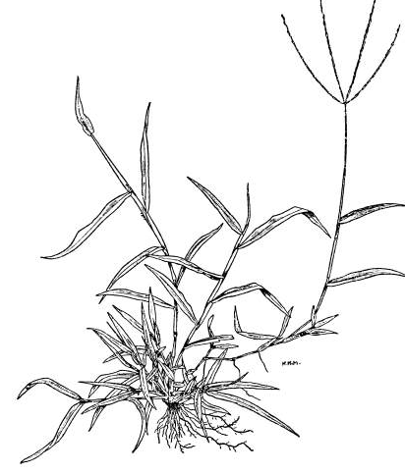
Complexo das Digitarias spp. (capim-colchão)
Biologia de Plantas Daninhas
Docente: Prof. Dr. Pedro Christofoletti
Discente: Vanessa Takeshita
Piracicaba – SP
Março de 2018

Slide 2
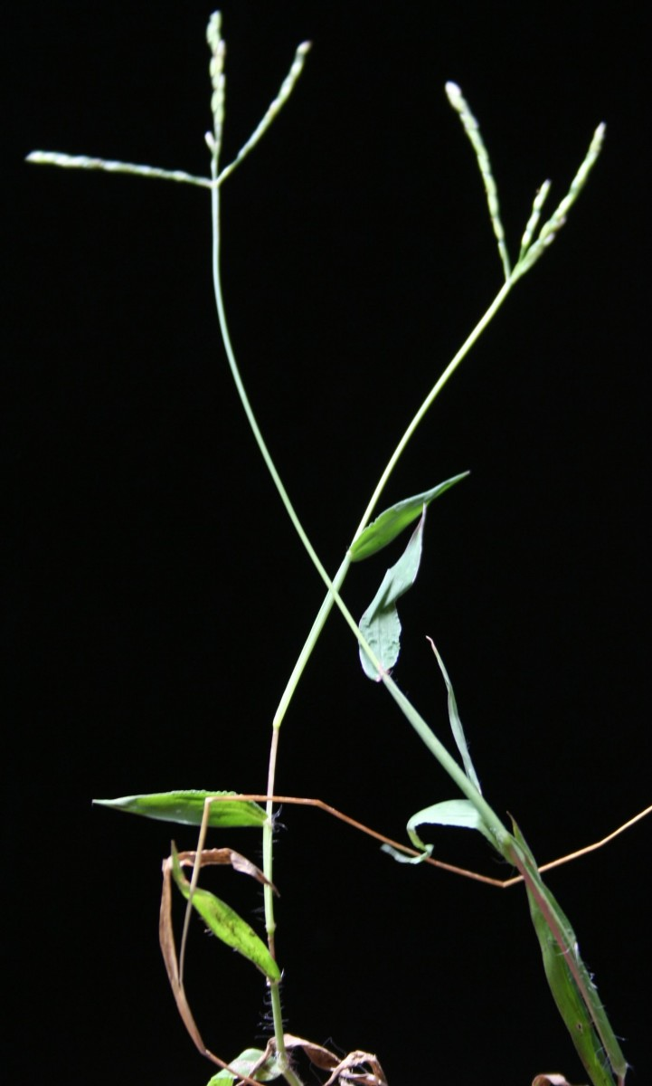
Digitarias spp.
Reino – Plantae (vegetal)
Subreino - Tracheophyta (plantas vasculares)
Classe – Liliopsida (monocotiledônea)
Subclasse – Poales
Família – Poaceae (gramínea)
Subfamília – Panicoidaea
Gênero – Digitaria

Slide 3
Digitarias spp.
Nomes comuns:
Importância econômica:
Milhã, capim-colchão, capim-das-roças, capim-das-hortas, capim-tingá, capim-tinguá, capim-sanguinalis, capim-pé-de-galinha
Altamente agressivas, como infestantes
Problemas em mais de 60 países e 30 culturas
Alelopatia
Hospedeiras (bruzone do arroz, mosaico da cana, Meloidogyne)
- Plantas com certo valor forrageiro, quando novas
- Em tempos pré-históricos foram cultivadas para alimentação humana

Slide 4
Digitarias spp.
Cerca de 300 espécies em regiões tropicais e subtropicais, em ambos os hemisférios
26 espécies nativas do Brasil e 12 exóticas inseridas no país
14 espécies identificadas no Estado de São Paulo
No Brasil são problemas em culturas de primavera e verão
Hábeis no processo competitivo, vantagens em relação às culturas em condição de seca
Efeitos alelopáticos sobre plantas cultivadas
Dificuldade na identificação das espécies
Kissmann (1997)

Slide 5
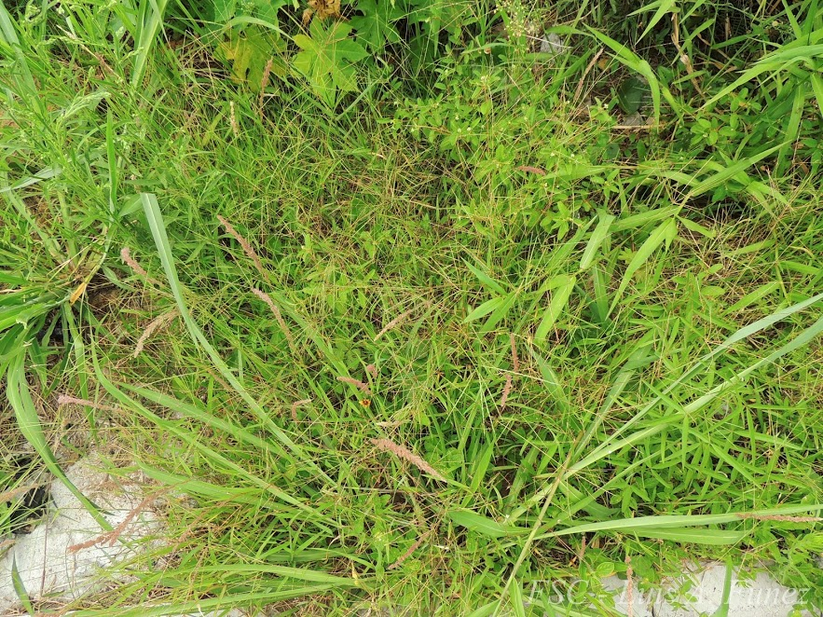
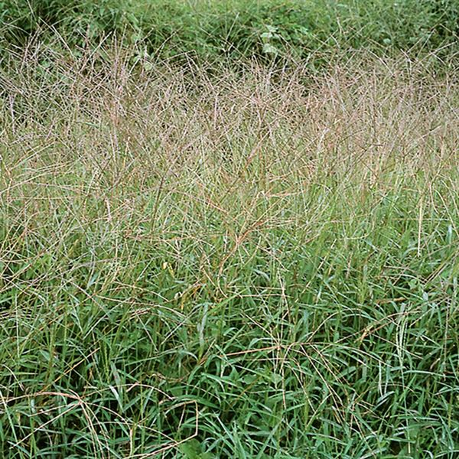
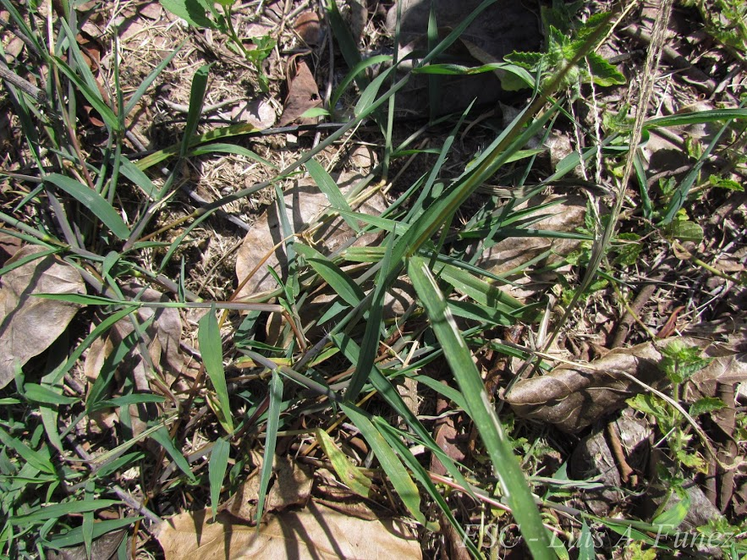
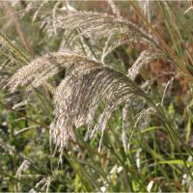
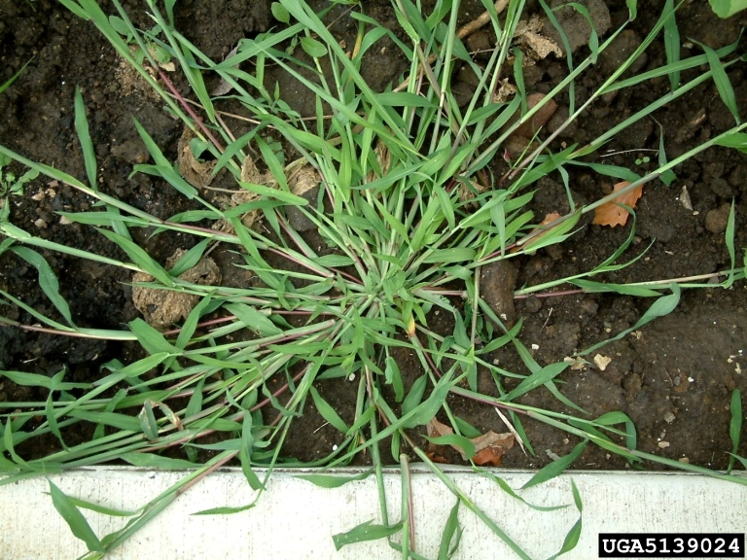
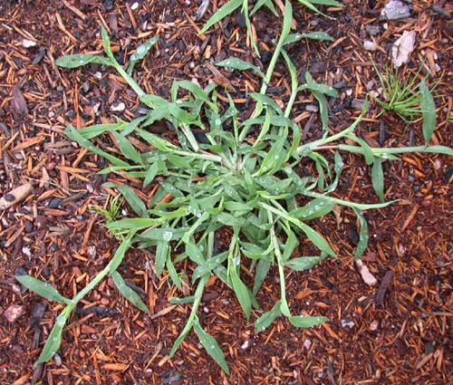
Complexo das Digitarias spp.
D. nuda
D. horizontalis
D. bicornis
Capim-amargoso
(D. insularis) ???
D. ciliaris
D. sanguinalis

Slide 6
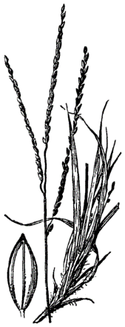
Complexo das Digitarias spp.
D. myriostachya
D. lanuginosa
D. ischaemum
D. phaeothrix
D. aequiglumis
D. violascens
D. decumbens
D. fuscescens

Slide 7
Identificação das espécies de capim-colchão
Identificação taxonômica com lente de aumento de 25 vezes;
Baseada nas características morfológicas da espigueta (inflorescência básica das gramíneas):
Forma da inserção;
Formato;
Desenho da gluma II e do lema estéril;
Pilosidade;
Canto-Dorow (2001)
Devem ser observadas na fase de maturação

Slide 8
Identificação das espécies de capim-colchão
Lema (bráctea)
Gluma 2
(bainha membranosa presente nas gramíneas e cyperáceas)
No geral:
Racemos espiciformes (pseudo-espiga ou panícula)
Raque triangulada
Espiguetas subsésseis ou pediceladas ao
longo da raque, normalmente pareadas (c/ pedicelo)
Espiguetas lanceoladas ou elípticas (forma de lança)
Unifloras (lema), devido a flor basal ser estéril
Gluma II sobre a lema fértil, voltada para a raque
Gluma I sobre a lema estéril, voltada para frente do rácemo
Pilosidade característica da espécie
Gluma 1
raque
espigueta
´pedicelo

Slide 9
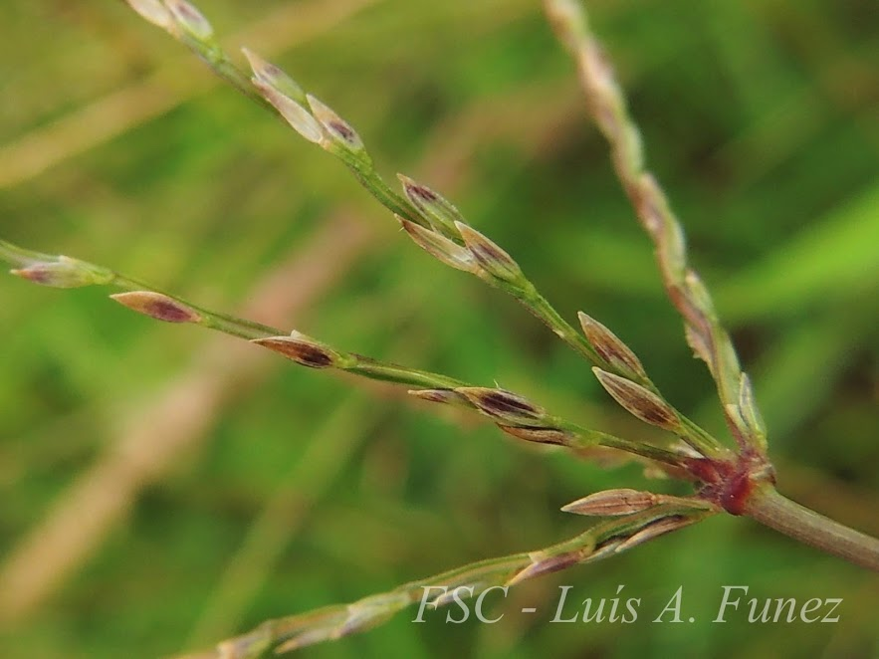
Chave de Identificação para SP
Dias et al. (2009)

Slide 10
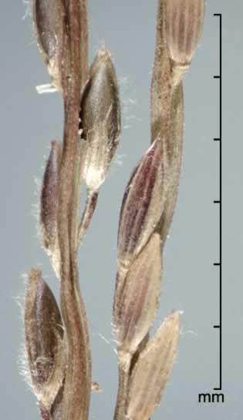
Chave de Identificação para SP
Dias et al. (2009)

Slide 11
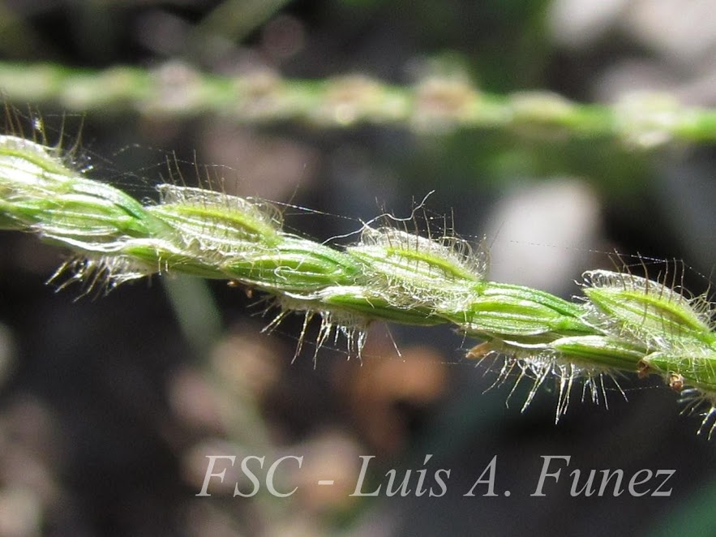
Chave de Identificação para SP
Dias et al. (2009)
Indumento = pelos, papilas, glândulas, pelos glandulares

Slide 12
Chave de Identificação para SP
Dias et al. (2009)
Lígula = estrutura pilosa ou membranosa entre a bainha e a lâmina foliar
Lema = brácteas que protegem o androceu e o gineceu

Slide 13
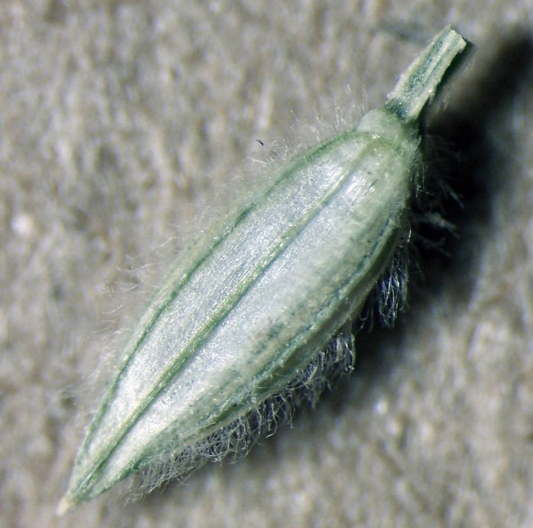
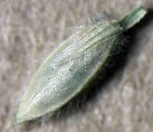
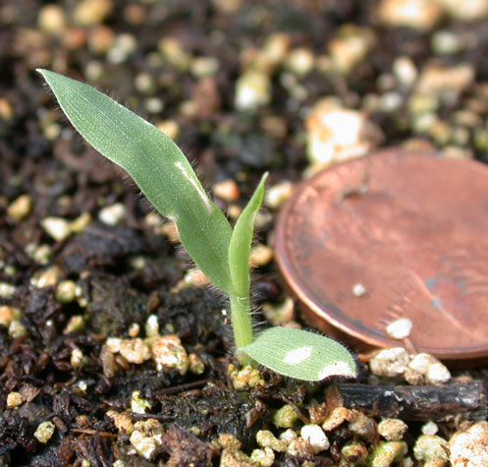
Chave de Identificação para SP
Dias et al. (2009)

Slide 14
Chave de Identificação para SP
Dias et al. (2007)

Slide 15
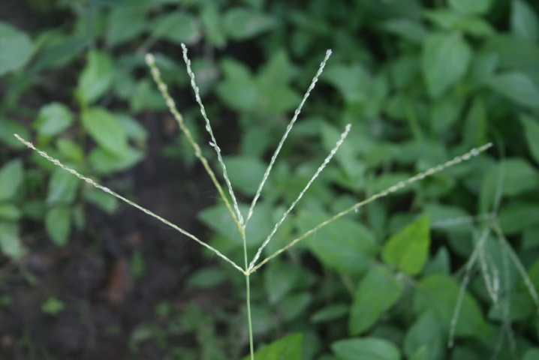
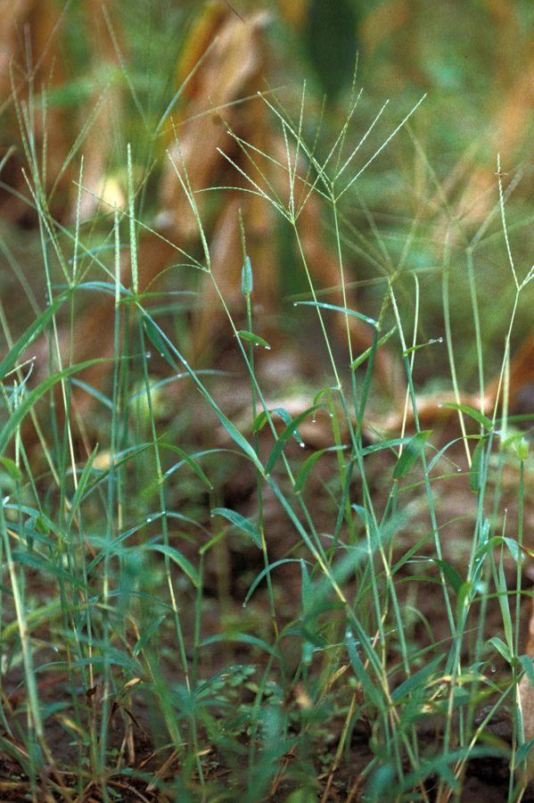
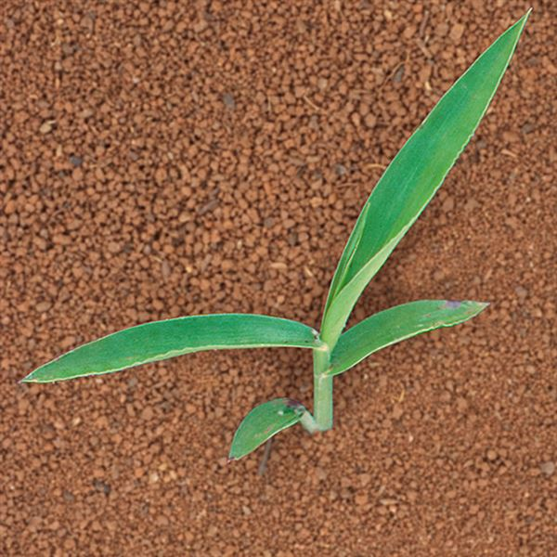
Digitaria horizontalis Willd.
Nativa das regiões tropicais da América
Anual reproduzida por sementes
Alastra-se por enraizamento de nós do colmo quando em contato com o solo
Solos férteis, cultivados ou não, pouco agressiva em solos pobres
Uma das primeiras infestantes após o preparo do solo na primavera
Encerra o ciclo antes das culturas de soja e milho
30-60 cm de altura

Slide 16
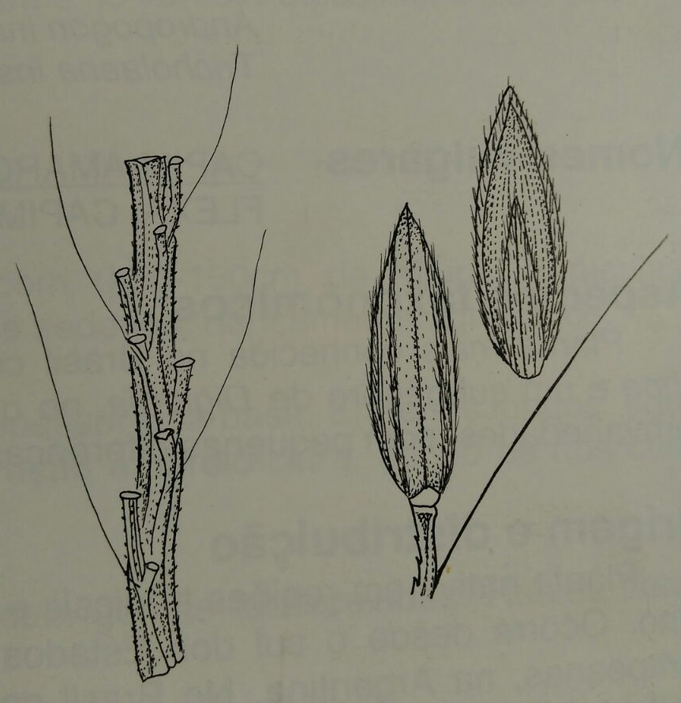
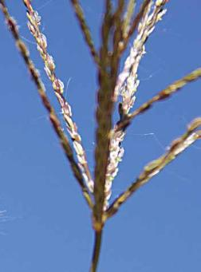
Digitaria horizontalis Willd.

Slide 17
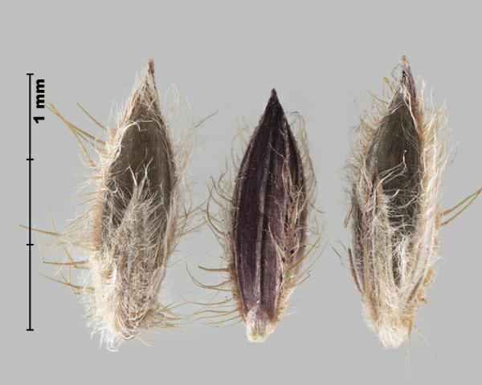
Digitaria ciliaris (Retz.) Koel.
Originária da ilha de Taiwan e muito frequente na América do Sul
Uma das infestantes mais comuns no Brasil, com a D. horizontalis
Pode comportar-se como perene em regiões com alta umidade e temperatura
Preferência por solos férteis e bem preparados, mas ocorre também em solos compactados e pobres
Após a maturação suas sementes ficam dormentes por 45 dias (20-30 °C ocorre boa germinação)
Maior resistência ao calor e seca que as culturas agrícolas
Na Região Sul do Brasil comporta-se como anual

Slide 18
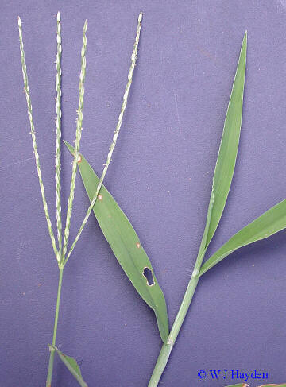
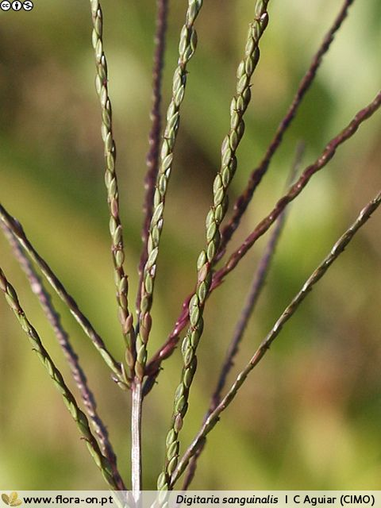
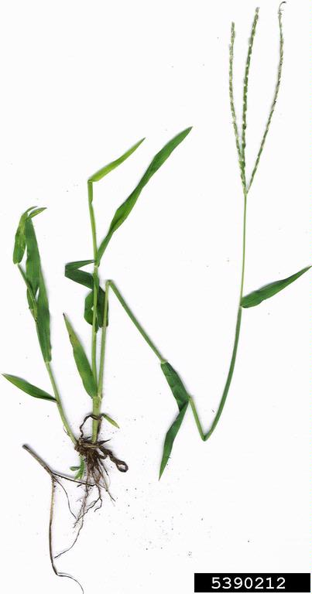
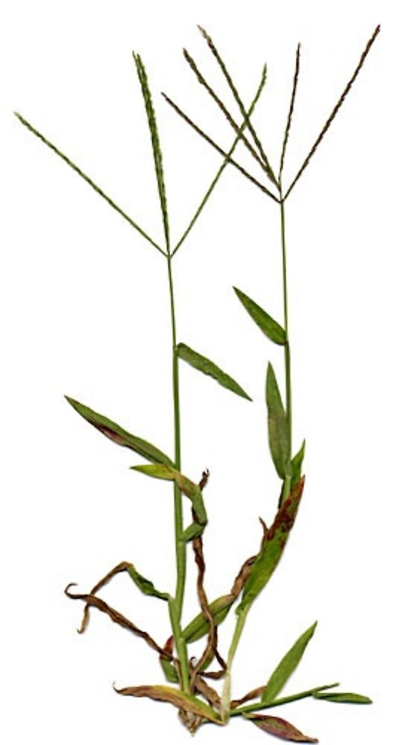
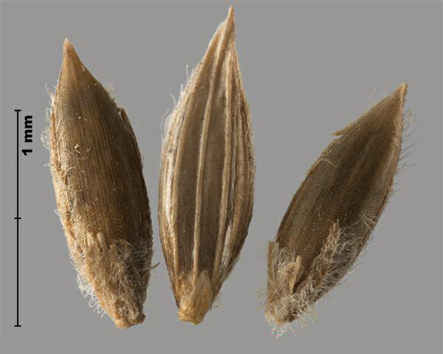
D. ciliaris
D. sanguinalis

Slide 19
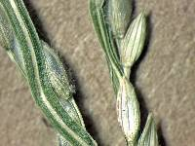
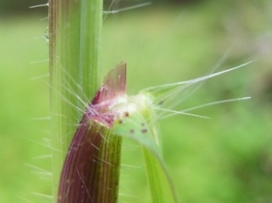
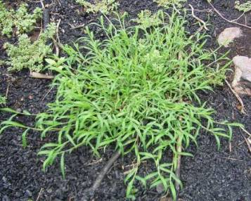
Digitaria sanguinalis (L.) Scop.
Originária da América do Norte e sul da Europa
Em solos arenosos, terrenos modificados, hortas, campos e beiras de estrada
Frequente apenas na Região Sul do Brasil
Anual reproduzida por sementes
Emergência desde os 6 cm de profundidade após dormência inicial das sementes
Perfilhamento após estádio de 4 folhas (até 60 afilhos)
De clima temperado, suportando bem temperaturas mais elevadas

Slide 20
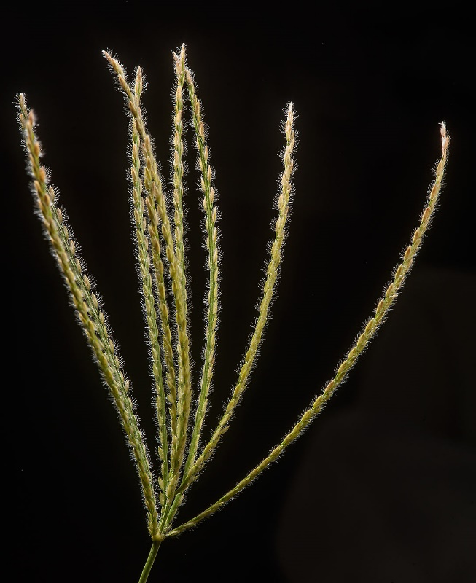
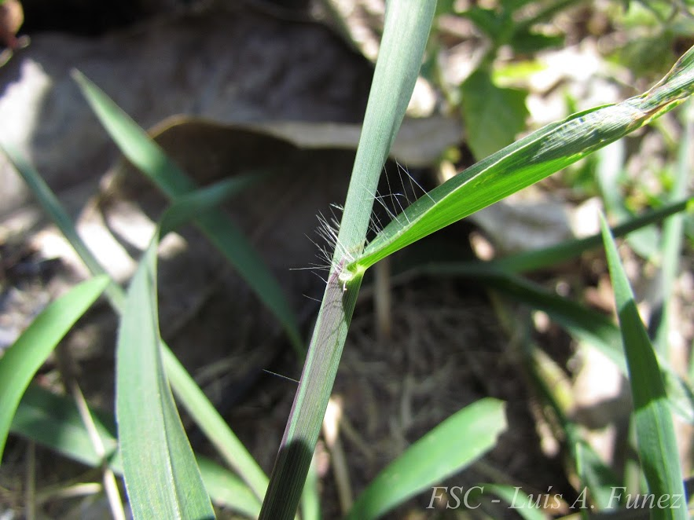
Digitaria bicornis (Lam.) Roem. & Schult.
Nativa do continente americano, mais frequente ao sul dos EUA, América Central e região Norte do Brasil
Anual reproduzida por sementes
Aprecia temperatura elevada
Decumbente na parte inferior e ereta na superior
Pilosidade na bainha e na parte basal das folhas
4-6 racemos
Com 1 par de espiguetas homomorfas na base do racemos e as demais heteromorfas

Slide 21
Digitaria nuda Schumach
Ocorre em regiões tropicais, em todos os continentes, mais abundante na África;
Assemelha-se a D. horizontalis (se diferindo pela gluma inferior e lema inferior com tricomas não ultrapassando seu ápice);
Tolerância a alguns herbicidas:
Capacidade inata da espécie em sobreviver a aplicações de
herbicidas na dose recomendada, que seria letal a outras espécies,
sem alterações marcantes em seu crescimento e desenvolvimento
Diferença de sensibilidade entre D. nuda e D. ciliaris para o diuron. GR₅₀ 2,7 maior para D. nuda
Dias et al. (2003)
Menor taxa de inativação do transporte de elétrons pelos herbicidas diuron e thebutiuron 21 dias após a aplicação.
Tropaldi et al. (2015)

Slide 22
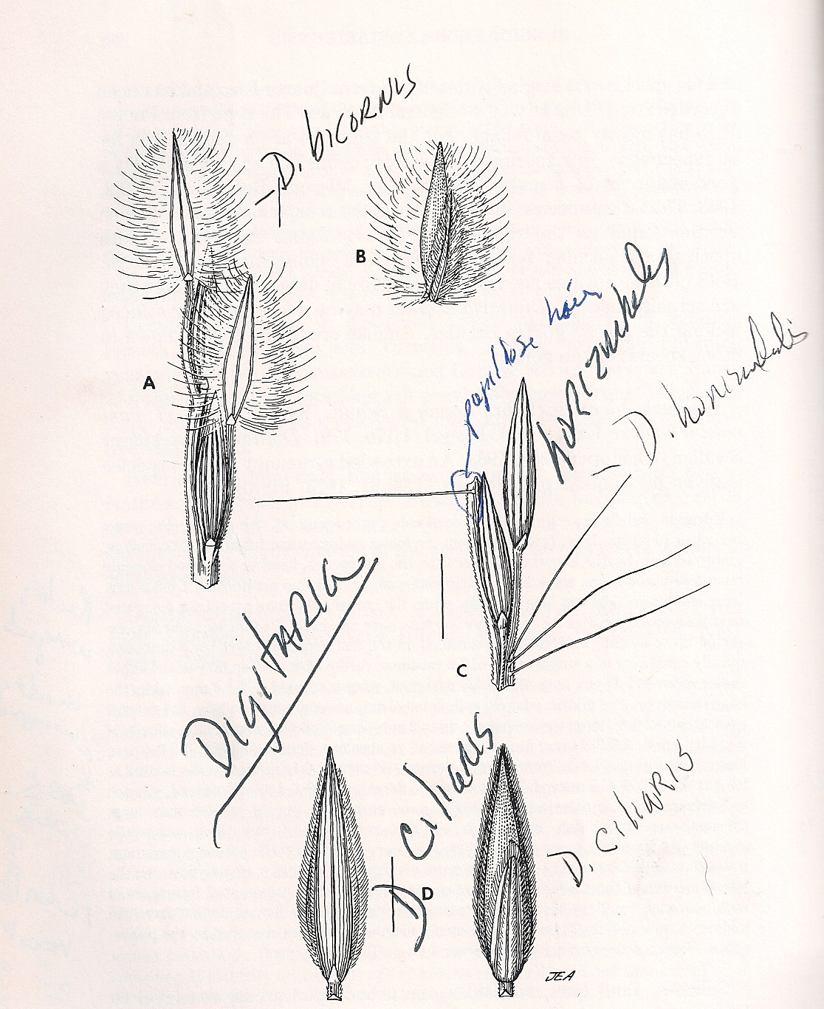
D. nuda
D. sanguinalis

Slide 23
Manejo do capim-colchão
Herbicidas mais utilizados:
- Ametrina, diuron, tebuthiuron, metribuzin e diuron + hexazinone (inibidores do fotossistema II)
- Isoxaflutole (inibidores da biossíntese de carotenóides)
- Imazapic e imazapyr (inibidores de ALS)
Também é frequente o uso de diversos outros mecanismos de ação:
Clomazone (inibidores da biosíntese de carotenóides)
Trifluralina (inibidores da mitose)
Oxyfluorfen e sulfentrazone (inibidores da PROTOX)
Falha no controle em áreas de aplicação de triazinas e ureias substituídas.
Dias et al. (2003)

Slide 24
Manejo do capim-colchão
- Os herbicidas dos grupos químicos
das triazinas (ametrina), triazinonas
(metribuzin) e isoxazolinonas (isoxaflutole) apresentaram os melhores
níveis de controle para as duas plantas.
- Ametrina, metribuzin, diuron e tebuthiuron têm o mesmo mecanismo de ação, mas o sítio
específico de ação desses herbicidas junto à quinona Qb é diferenciado.
Dias et al. (2005)
Carvalho et al. (2005)

Slide 25
Manejo do capim-colchão
Souza (2011)

Slide 26
Manejo do capim-colchão
Translocação de diuron em D. nuda e D. ciliaris
Dias et al. (2003)
Metabolização do herbicida, semelhante a D. sanguinalis resistente ao fluazifop-p-butil.
Mudança no sítio de ação, havendo mutação da proteína-alvo.

Slide 27
Manejo do capim-colchão
Tropaldi et al. (2015)

Slide 28
Manejo do capim-colchão
Tropaldi et al. (2015)

Slide 29
Manejo do capim-colchão
Tropaldi et al. (2017)

Slide 30
Manejo do capim-colchão
Com o aumento dos níveis de palha de canola e nabo forrageiro incorporados ao solo, há em geral maior redução do IVE e da porcentagem de emergência de capim-colchão.
A presença de palha de azevém na superfície do solo reduz o crescimento de capim-colchão, comparativamente à incorporação, sendo necessário ao menos 6 t ha⁻¹ de palha.
Moraes et al. (2011)
Semeadura direta
Avaliações durante 16 anos;
Sobrevivência de 1% do banco inicial de sementes de 5-7 anos;
Menor sobrevivência na semeadura direta do que no sistema convencional;
Eficiência no manejo da planta daninha (preventivo, cultural, químico)
Escarificação
Convencional
Grade aradora
Voll et al. (2001)

Slide 31
Referências
DIAS, N.M.P.; REGITANO, J.B.; CHRISTOFFOLETI, P.J.; TORNISIELO, V.L. Absorção e translocação do herbicida diuron por espécies suscetível e tolerante de capim-colchão (Digitaria spp.). Planta Daninha, v. 21, n. 2, p. 293-300, 2003.
DIAS, N.M.P.; CHRISTOFFOLETI, P.J.; TORNISIELO, V.L. Identificação taxonômica de espécies de capim-colchão infestantes da cultura da cana-de-açúcar no Estado de São Paulo e eficácia de herbicidas no controle de Digitaria nuda. Bragantia, v. 64, n. 3, 2005.
DIAS, A.C.R.; CARVALHO, S.J.P.; NICOLAI, M.; CHRISTOFFOLETI, P.J. Problemática da ocorrência de diferentes espécies de capim-colchão (Digitaria spp.) na cultura da cana-de-açúcar. Planta daninha, v. 25, n. 2, p. 489-499, 2007.
KISSMANN, K.G. Plantas infestantes e nocivas - Tomo I: Plantas inferiores e monocoledôneas. São Bernardo do Campo: Editora BASF, 1997. 824 p.
CANTO-DOROW, T.S. O gênero Digitaria Haller (Poaceae - Panicoideae - Poniceae) no Brasil. 2001. 386 p. Tese (Doutorado em Fitotecnia) - Universidade Federal do Rio Grande do Sul. Porto Alegre.
DIAS, A.C.R.; NICOLAI, M.; CHRISTOFFOLETI, P. Identificação e controle de espécies de capim-colchão. Piracicaba: Edição dos autores, 2009. 68p.
Tropaldi, L.; Velini, E.D.; Carbonari, C.A.; Araldi, R.; Corniani, N.; Girotto, M.; Freitas, I.P. Detecção da tolerância de diferentes espécies de capim-colchão a herbicidas inibidores do fotossistema II utilizando a técnica da fluorescência. Ciência Rural, v. 45, n. 5, p. 767-773, 2015.

Slide 32
Referências
TROPALDI, L.; ARALDI, R.; BRITO, I.P.F.S.; FREITAS, I.P.; CARBONARI, C.A.; VELINI, E.D. Herbicidas inibidores do fotossistema II em pré-emergência no controle de espécies de capim-colchão. Revista Brasileira de Herbicidas, v. 16, n. 1, p. 30-37, 2017.
SOUZA, R.C. Características fisiológicas da tolerância de Digitaria nuda a herbicidas aplicados na cultura da cana-de-açúcar. 2011. Tese de Doutorado. Universidade de São Paulo.
SANTOS, L.S.; TIRONI, S.P.; PANOZZO, L.E.; AGOSTINETTO, D.; GALON, L.; MORAES, P.V.D. Alelopatia de plantas de cobertura na superfície ou incorporadas ao solo no controle de Digitaria spp. Planta Daninha, v. 29, n. especial, p. 963-973, 2011.
VOLL, E.; TORRES, E.; BRIGHENTI, A.M.; GAZZIERO, D.L.P. Dinâmica do banco de sementes de plantas daninhas sob diferentes sistemas de manejo de solo. Planta Daninha, v. 19., n. 2, p. 171-178, 2001.

Slide 33
OBRIGADA !
vanesstakeshita@usp.com.br
Laboratório de Ecotoxicologia

